Slide 1
SEMINARIO PROGETTO DI.DI DIDATTICA DIFFERENZIATA
Pontedera 2 febbraio 2019

Slide 2
Motivazione
« … il bambino è costruttore dell’uomo …» Maria Montessori
Consapevolezza

Slide 3
Motivazione

Slide 4
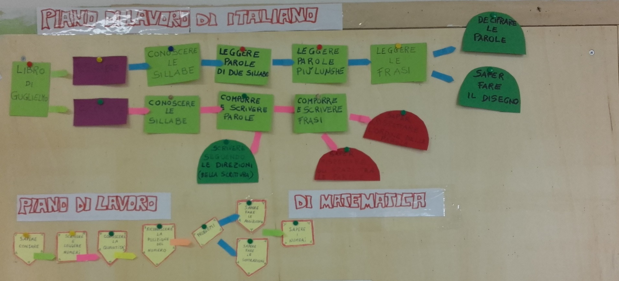
Consapevolezza!

Slide 5
VALUTO IL MIO LAVORO
ESPERTO
PRINCIPIANTE
APPRENDISTA

Slide 6
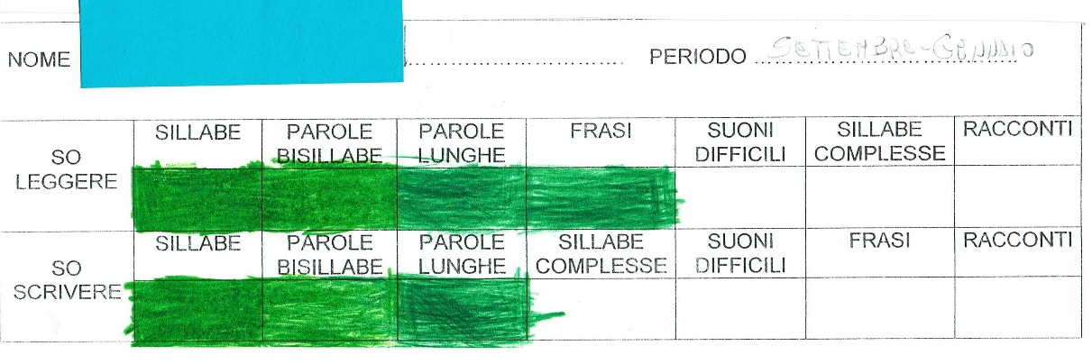
Scelta di
Obiettivi personali

Slide 7
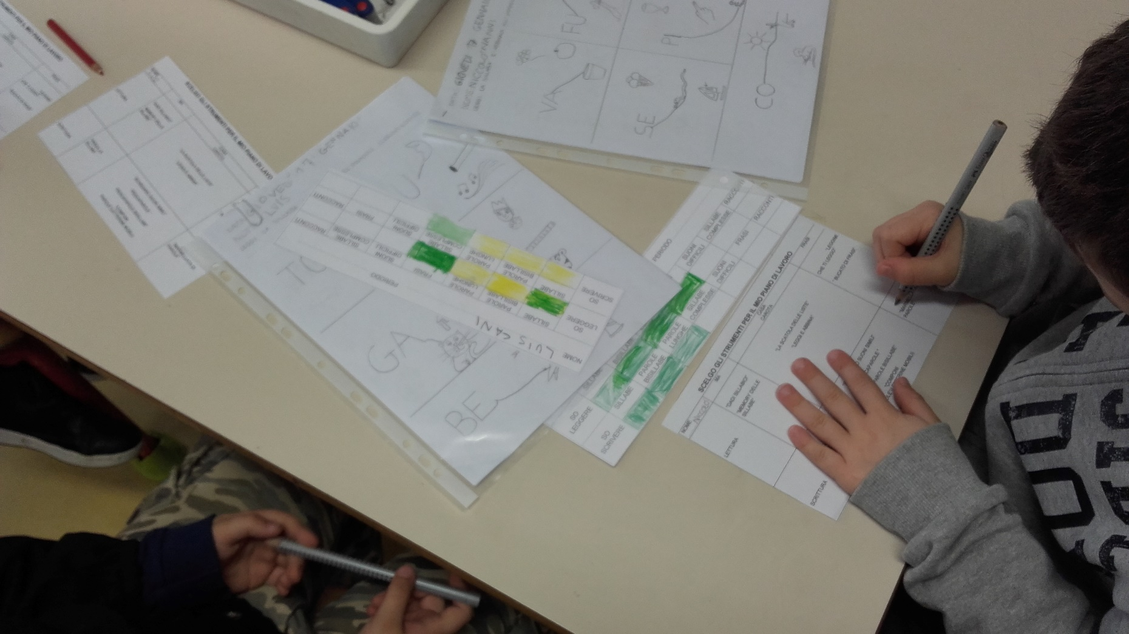
Tenendo conto dei bisogni evidenziati dalla tabella di autovalutazione scelgo «le attrezzature, i materiali» che mi aiutano nel mio percorso.

Slide 8
Registro sulla mia scheda personale lo strumento che ho scelto
NOME …………. | MA | CASA CAROTA | FRASI
LETTURA | “DADI SILLABICI” “MEMORY DELLE SILLABE” | “LA SCATOLA DELLE LISTE” «LEGGI E ABBINA» | « LEGGIMI CHE TI LEGGO» «BUCATO DI FRASI»
SCRITTURA | “PESCA LA SILLABA” | “SCHEDARIO SUONI SIMILI” “PESCAPAROLE ” “PESCAPAROLE BISILLABE” “COMPONI PAROLE”(LETTERINE MOBILI) | «MARMELLATA DI PAROLE»

Slide 9
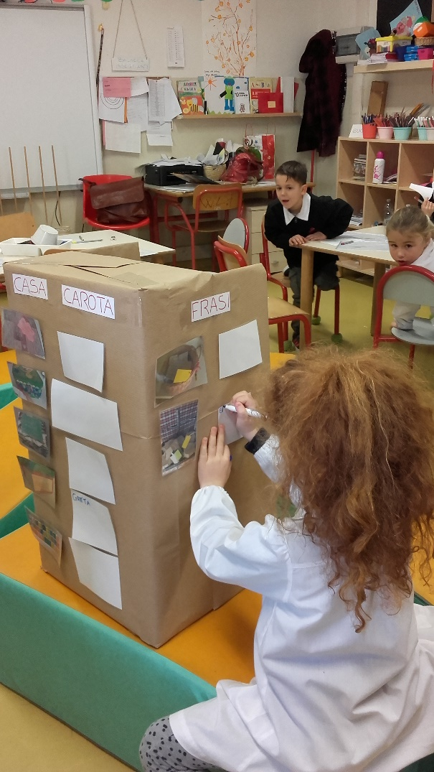
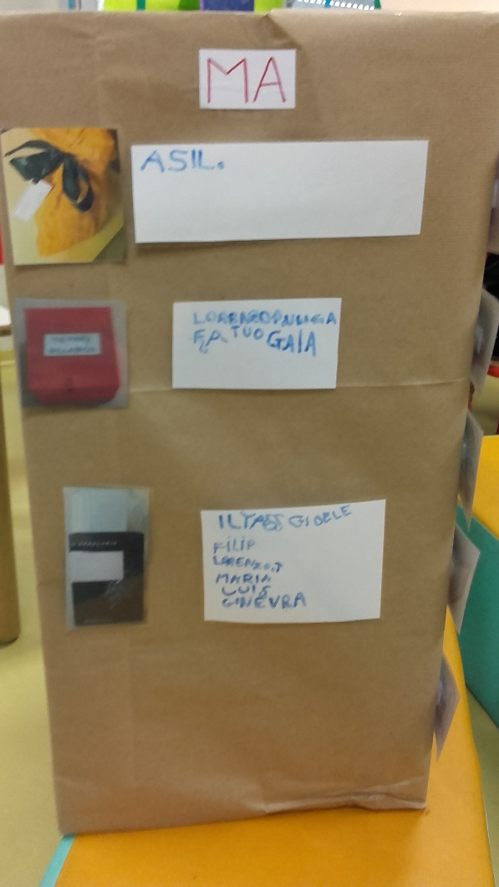
Prenoto lo strumento che mi serve per il mio piano di lavoro personale

Slide 10
«Il materiale è la chiave che apre il mondo»
È importante avere, per ogni obiettivo, una varietà di strumenti in modo che il bambino possa scegliere

Slide 11
Mi devo ancora esercitare con le sillabe

Slide 12
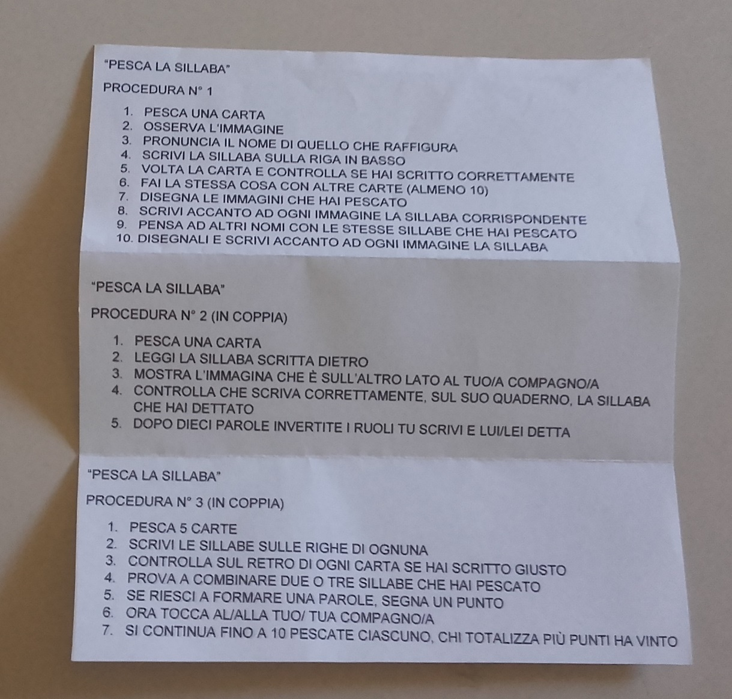
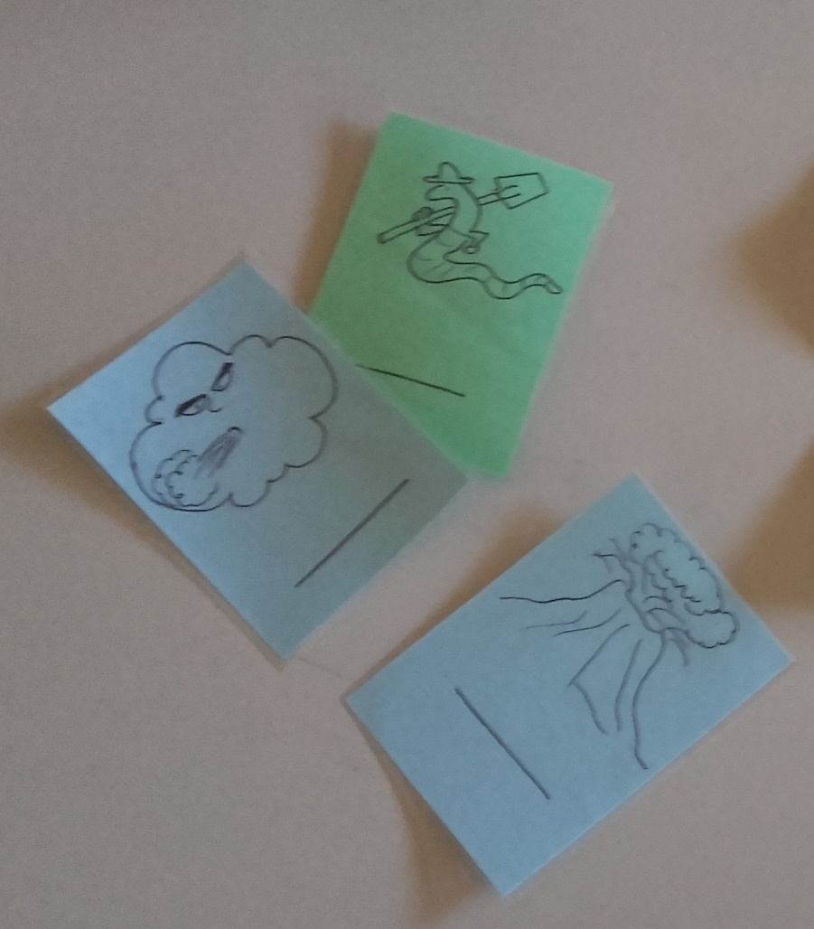
SCELGO E SEGUO LA PROCEDURA CHE PREFERISCO

Slide 13
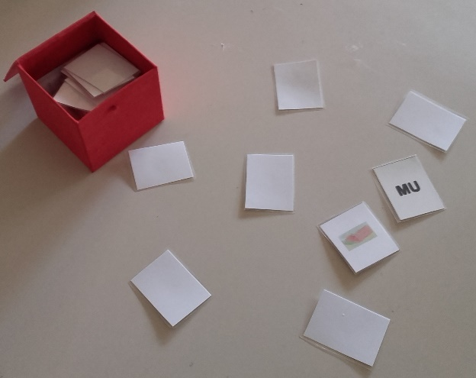
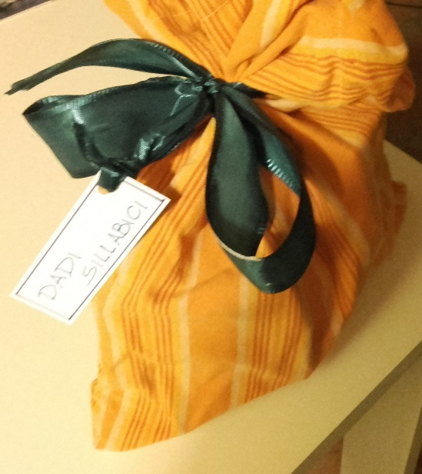
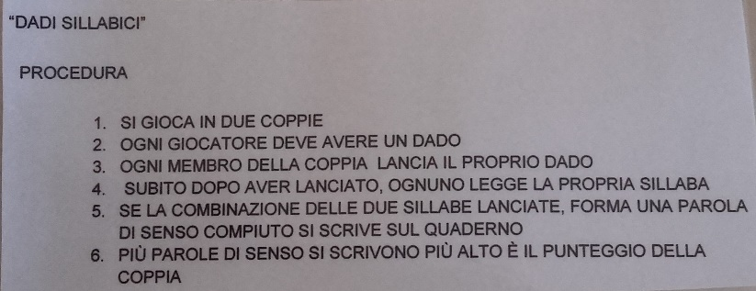
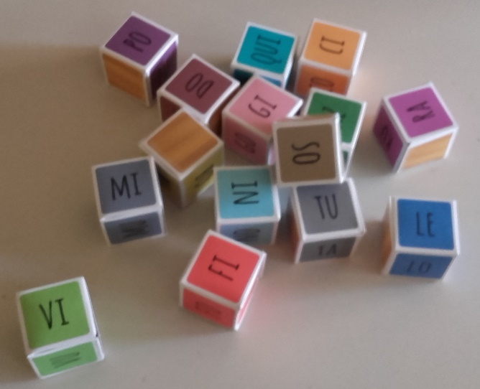
Oppure provo con …

Slide 14
Mi devo ancora allenare con la lettura di parole

Slide 15
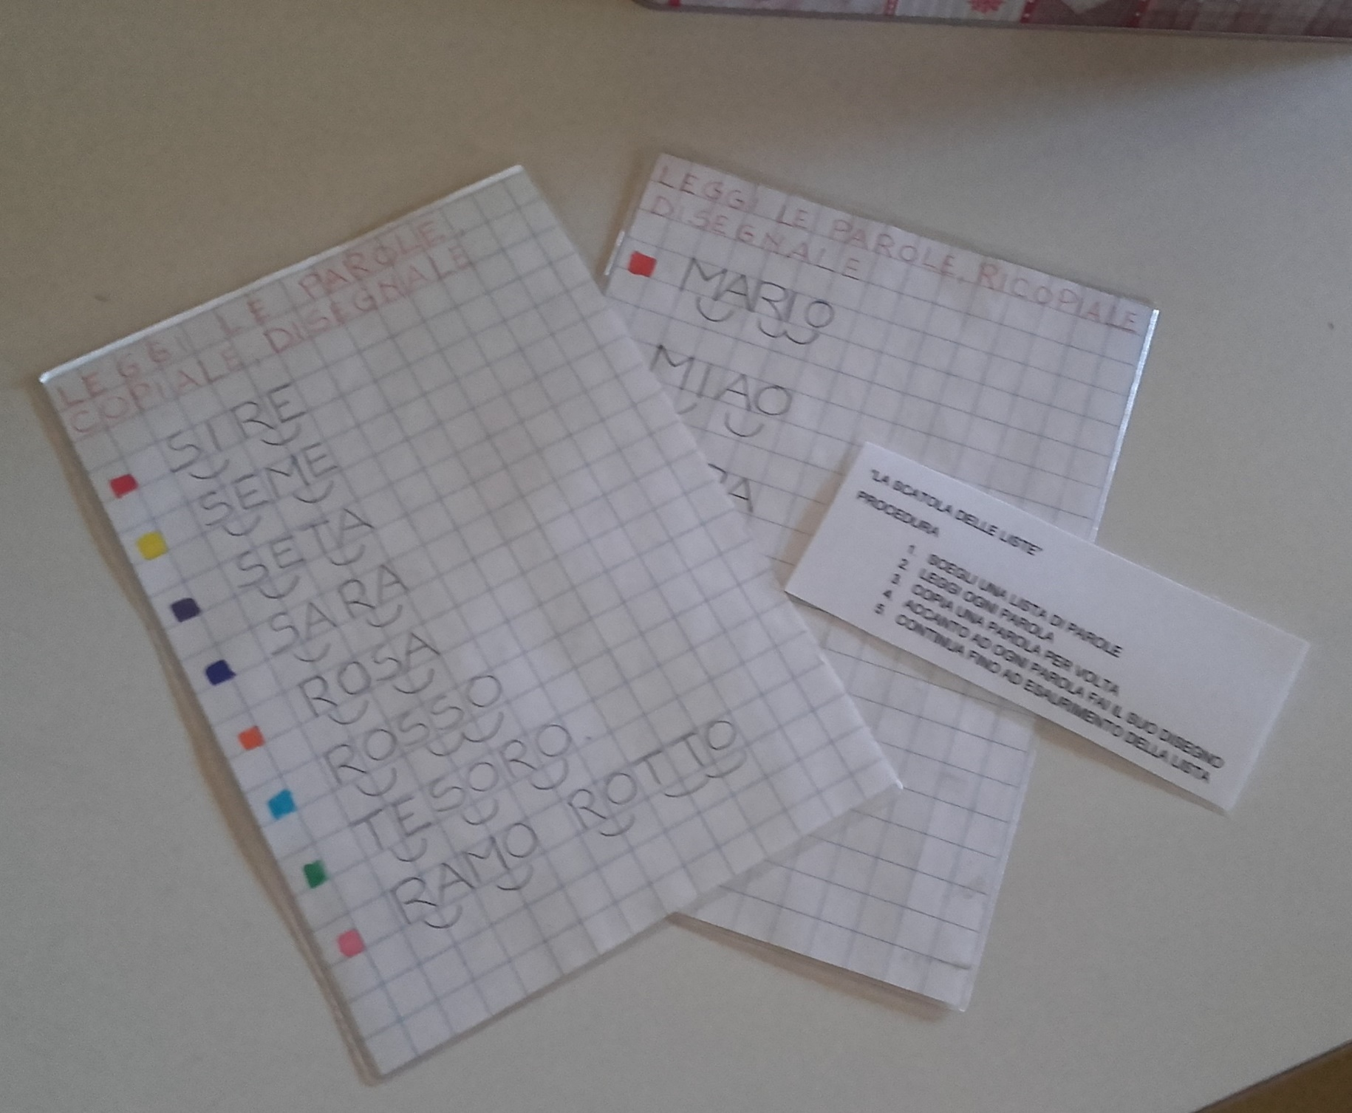

Slide 16
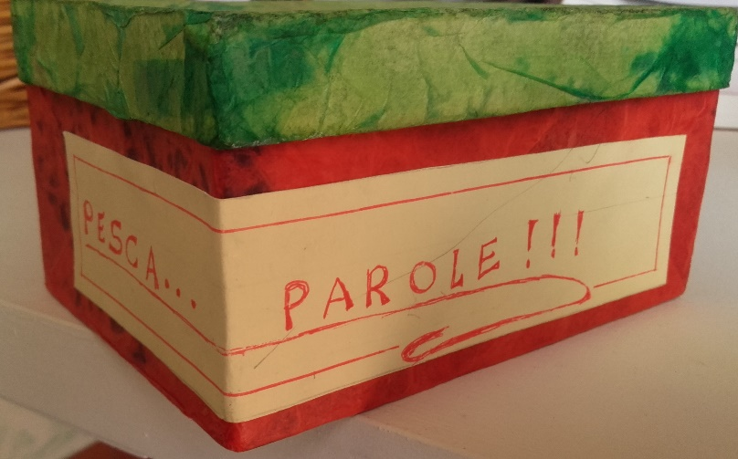
Mi devo ancora allenare nella scrittura di parole

Slide 17
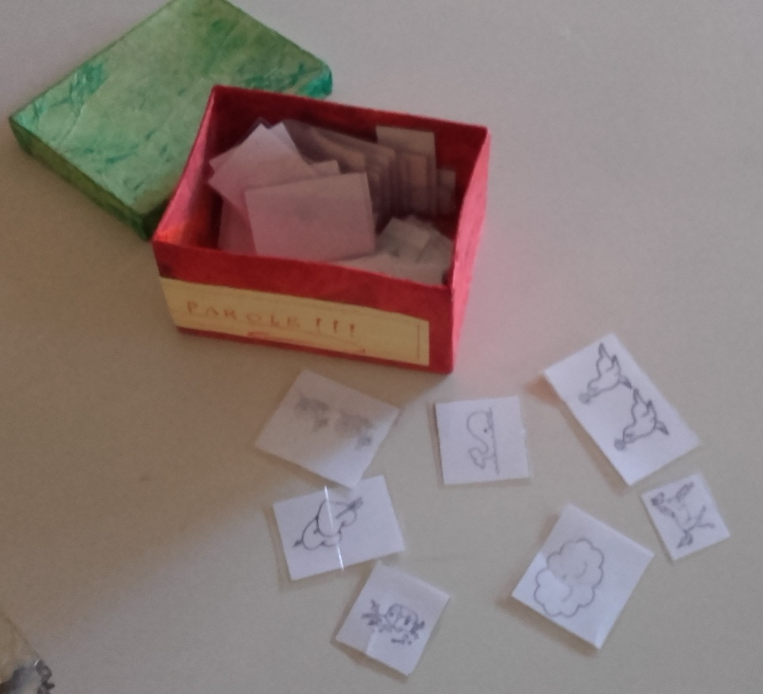
Bisillabe e lunghe

Slide 18
Posso scegliere anche il componiparole
Penso una parola
La compongo con le letterine mobili
La scrivo

Slide 19
Confondo i suoni simili

Slide 20
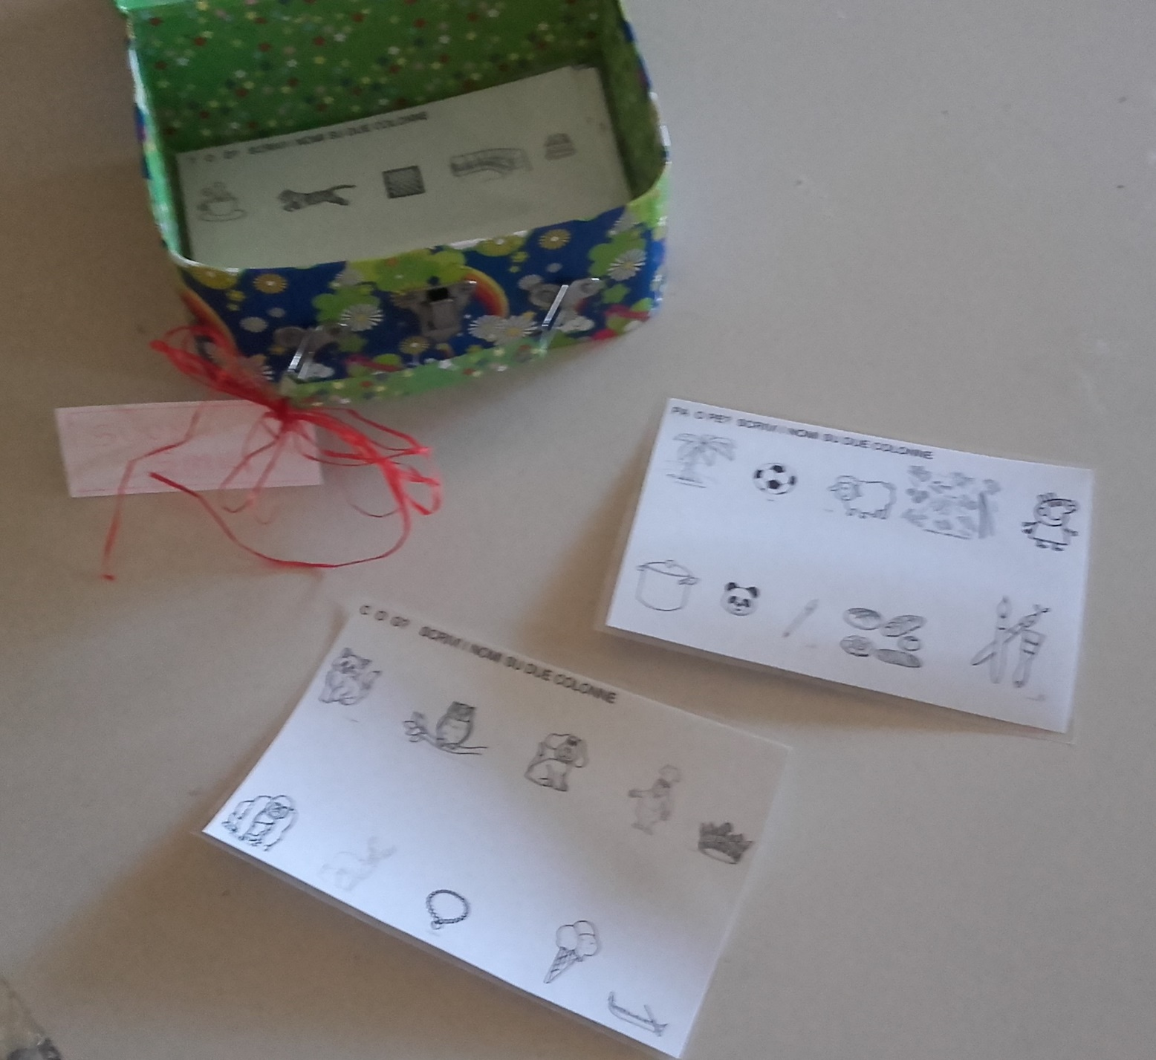

Slide 21
Devo allenarmi nella lettura e comprensione di frasi

Slide 22
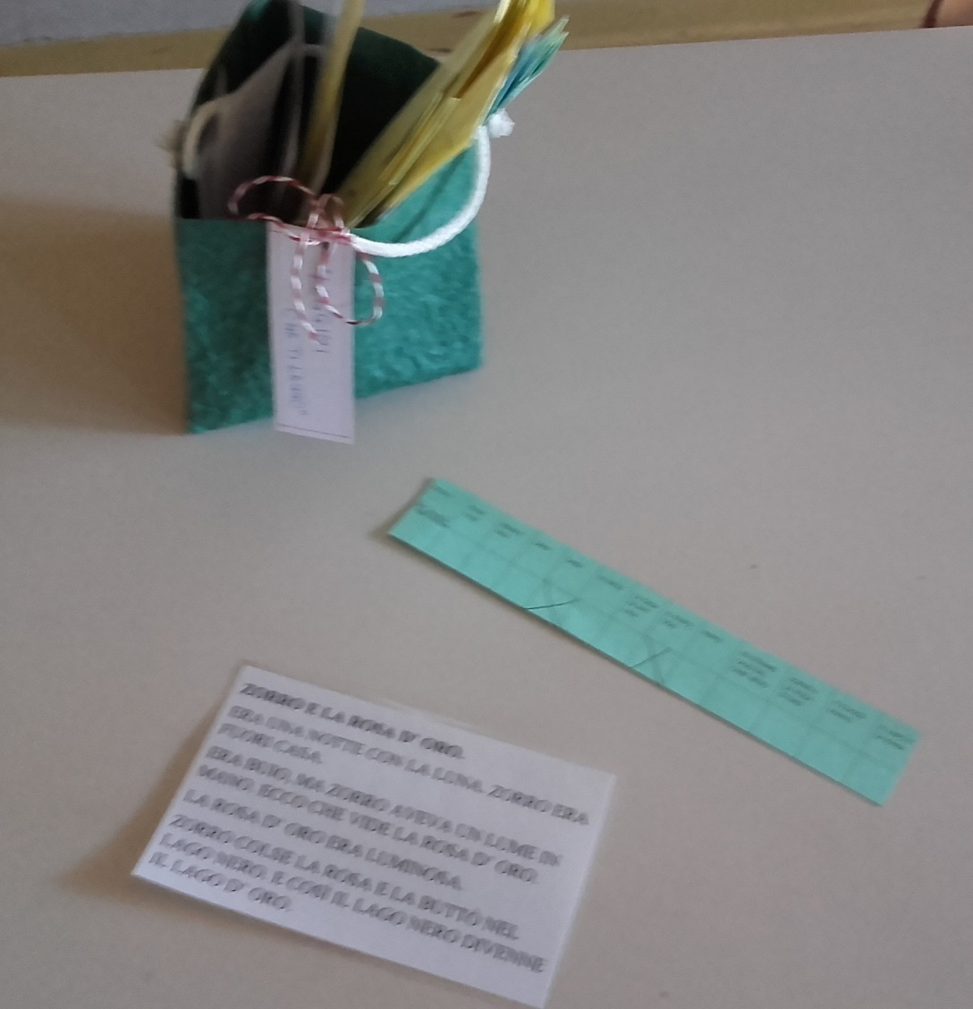
Mi alleno anche leggendo brevi racconti

Slide 23
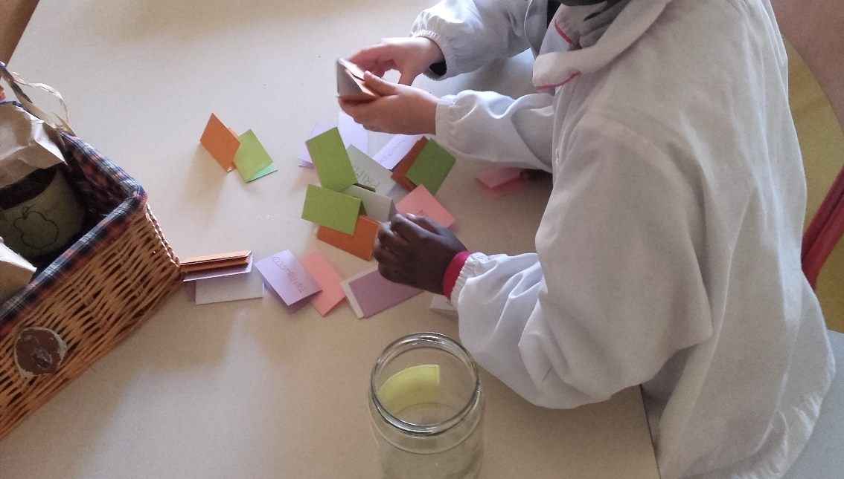
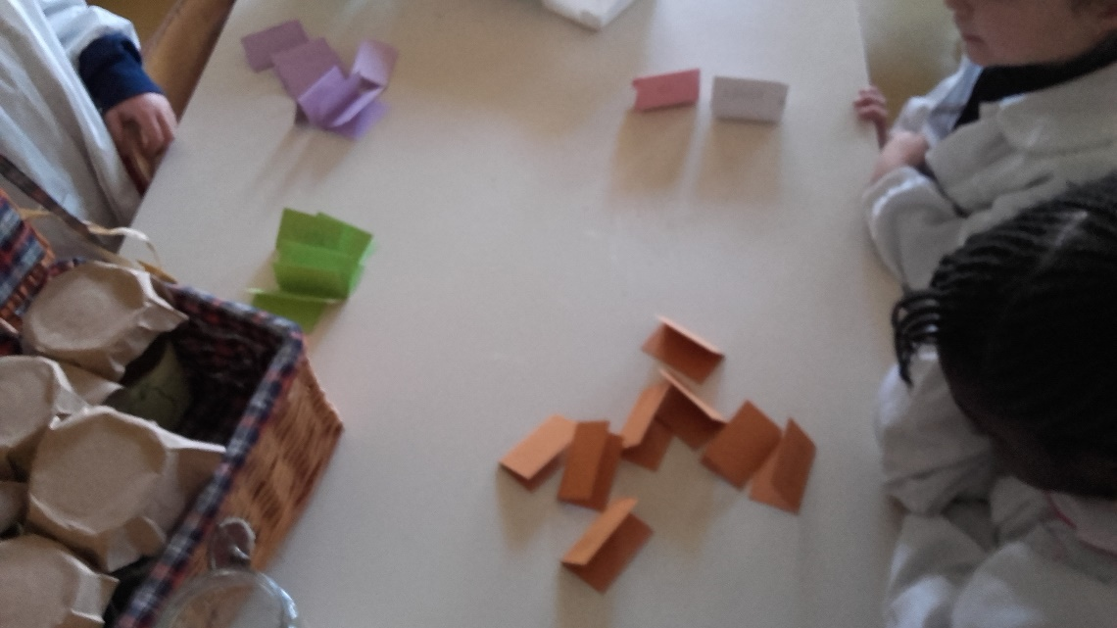
So comporre frasi comprensibili a tutti?

Slide 24
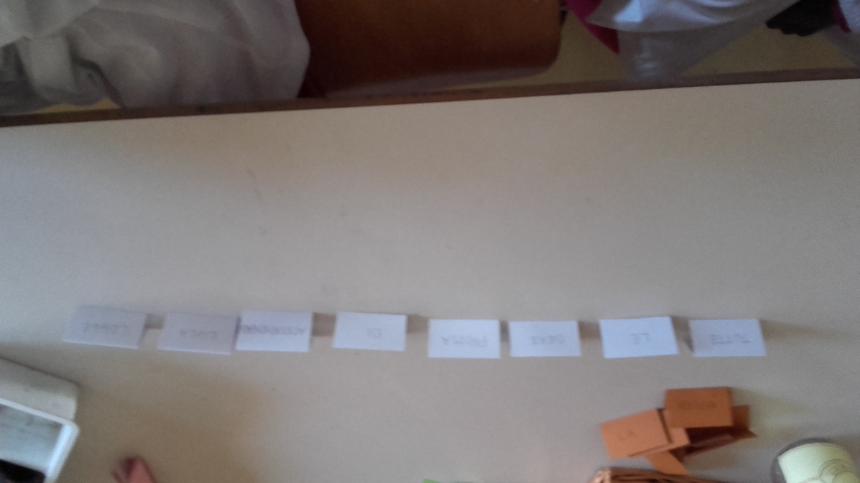
La combinazione giusta!!!

Slide 25
Mettersi in gioco a carte scoperte

Slide 26
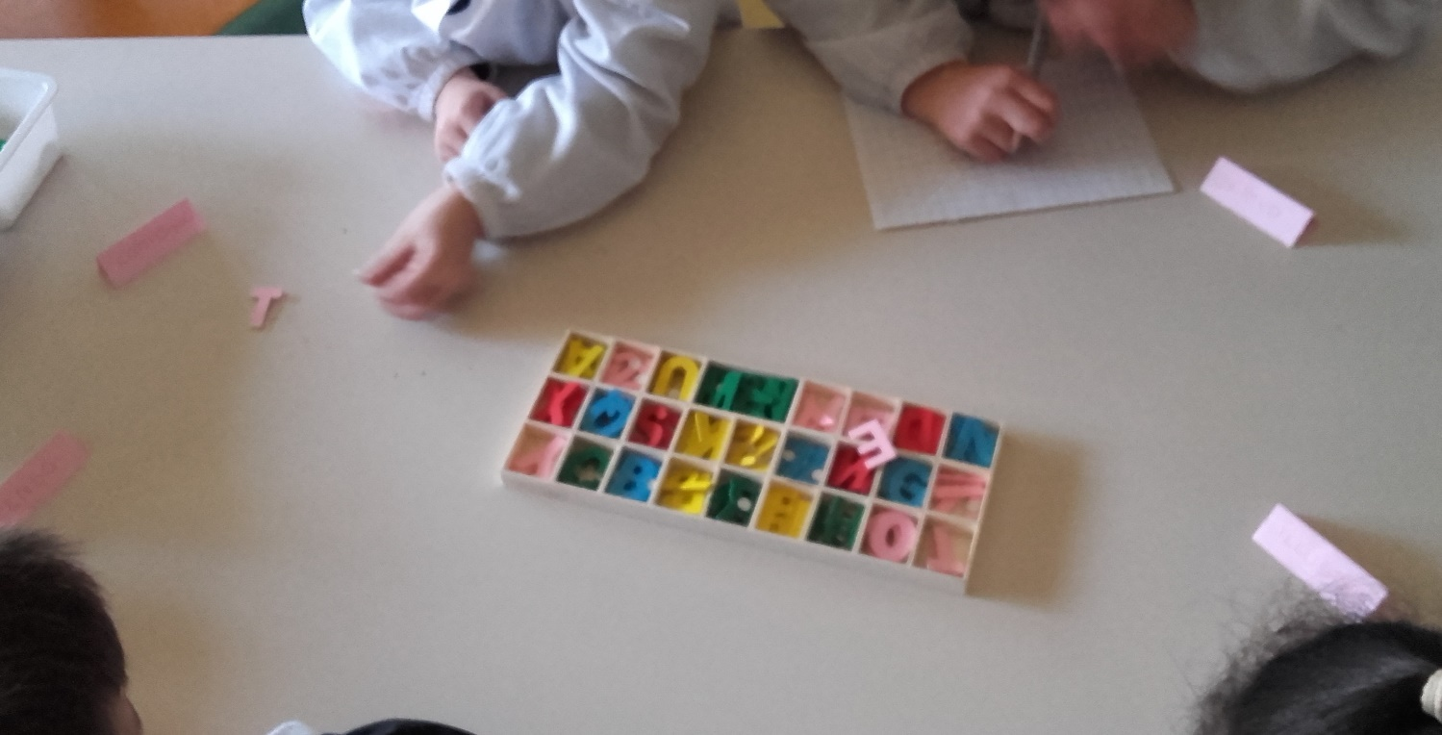
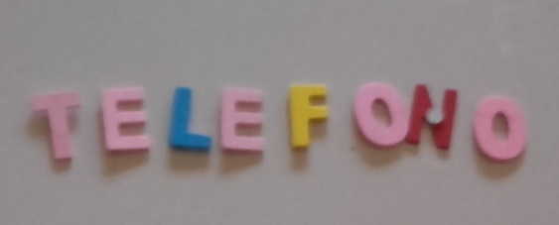
Se ognuno fa una cosa …

Slide 27
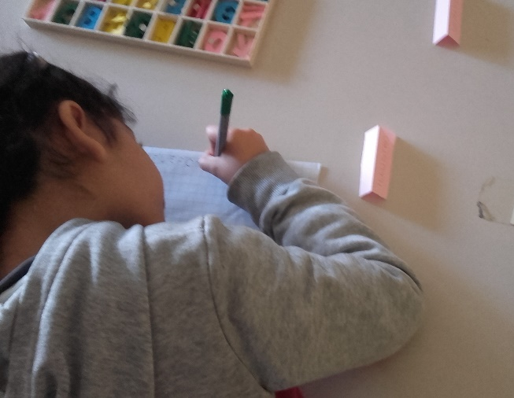
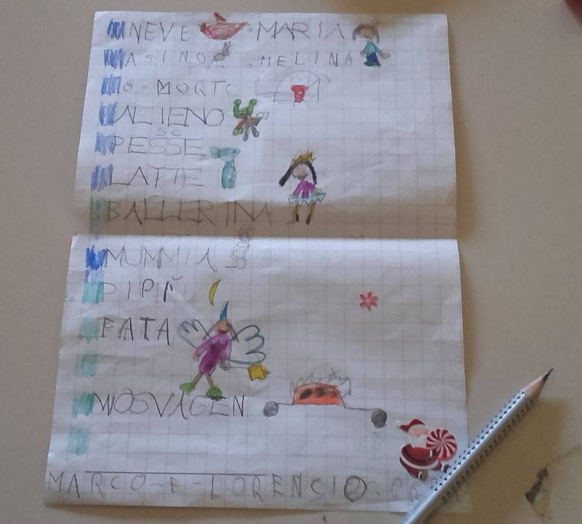
Lavoriamo meglio

Slide 28
Perché differenziare?
Il bambino è costruttore dell’uomo e ciò si basa su una libera scelta
Cosa differenziare?
Obiettivi personali
Attrezzature e materiali
Ritmi e tempi individuali di apprendimento
Forma sociale di lavoro
Come differenziare?
«L’adulto deve essere passivo in modo che il bambino possa essere attivo»

Slide 29
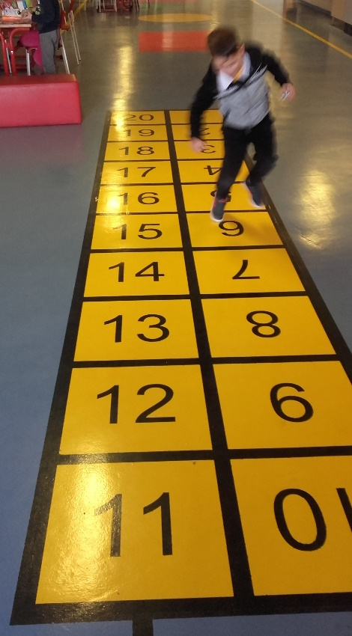
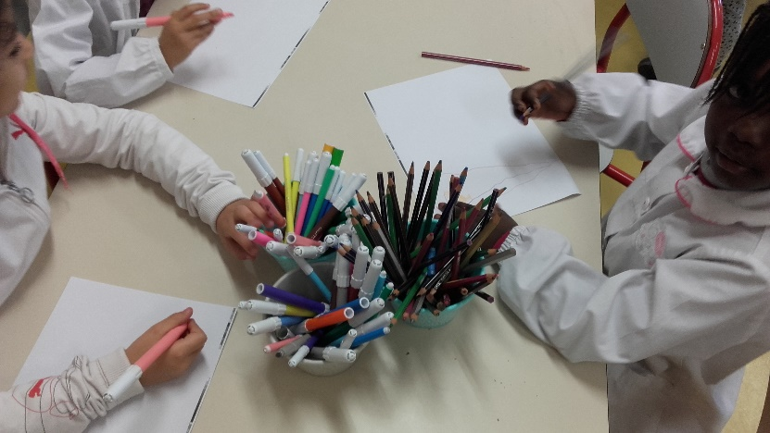
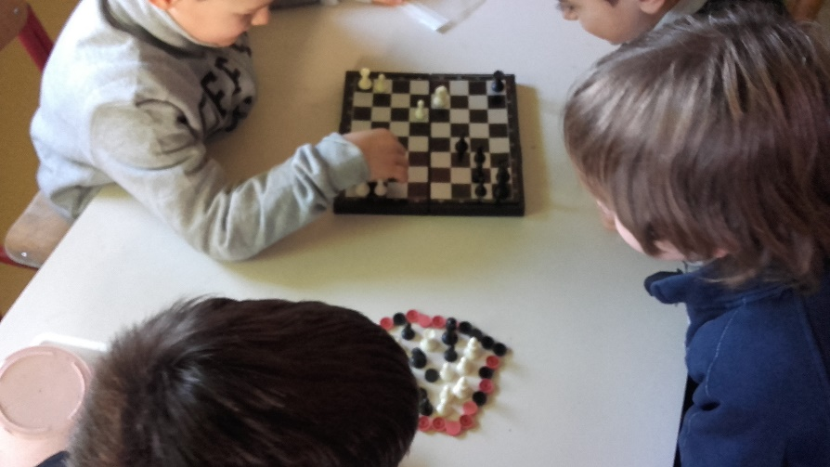
Come giochi?

Slide 30
PRATICHE DI DIFFERENZIAZIONE DEGLI APPRENDIMENTI
Laboratorio DI DI
Pontedera 2 febbraio 2019
Sandra Nencioni

